Slide 1


DI TRUYỀN LIÊN KẾT
Khoa học tự nhiên 9

Slide 2
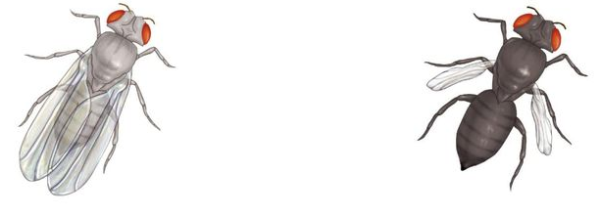
Khi làm thí nghiệm trên ruồi giấm, quan sát thấy có hiện tượng tính trạng thân xám thường di truyền cùng cánh dài, tính trạng thân đen thường di truyền cùng cánh cụt. Đây là hiện tượng gì?
thân xám, cánh dài
thân đen, cánh cụt
Di truyền liên kết

Slide 3
BÀI 45: DI TRUYỀN LIÊN KẾT
NỘI DUNG BÀI HỌC
I. QUY LUẬT DI TRUYỀN LIÊN KẾT
II. ỨNG DỤNG DI TRUYỀN LIÊN KẾT

Slide 4
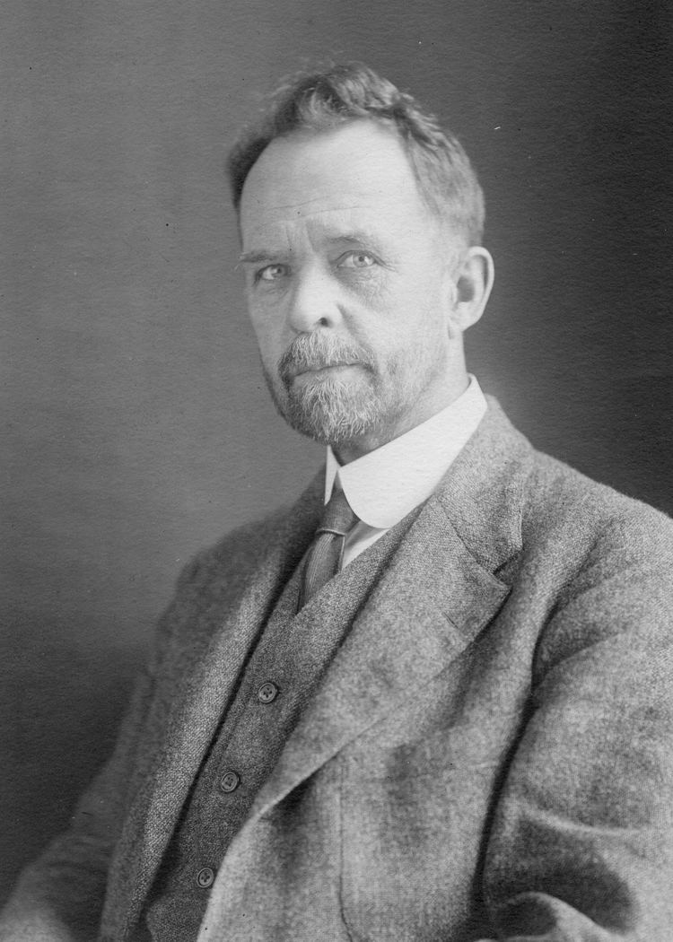
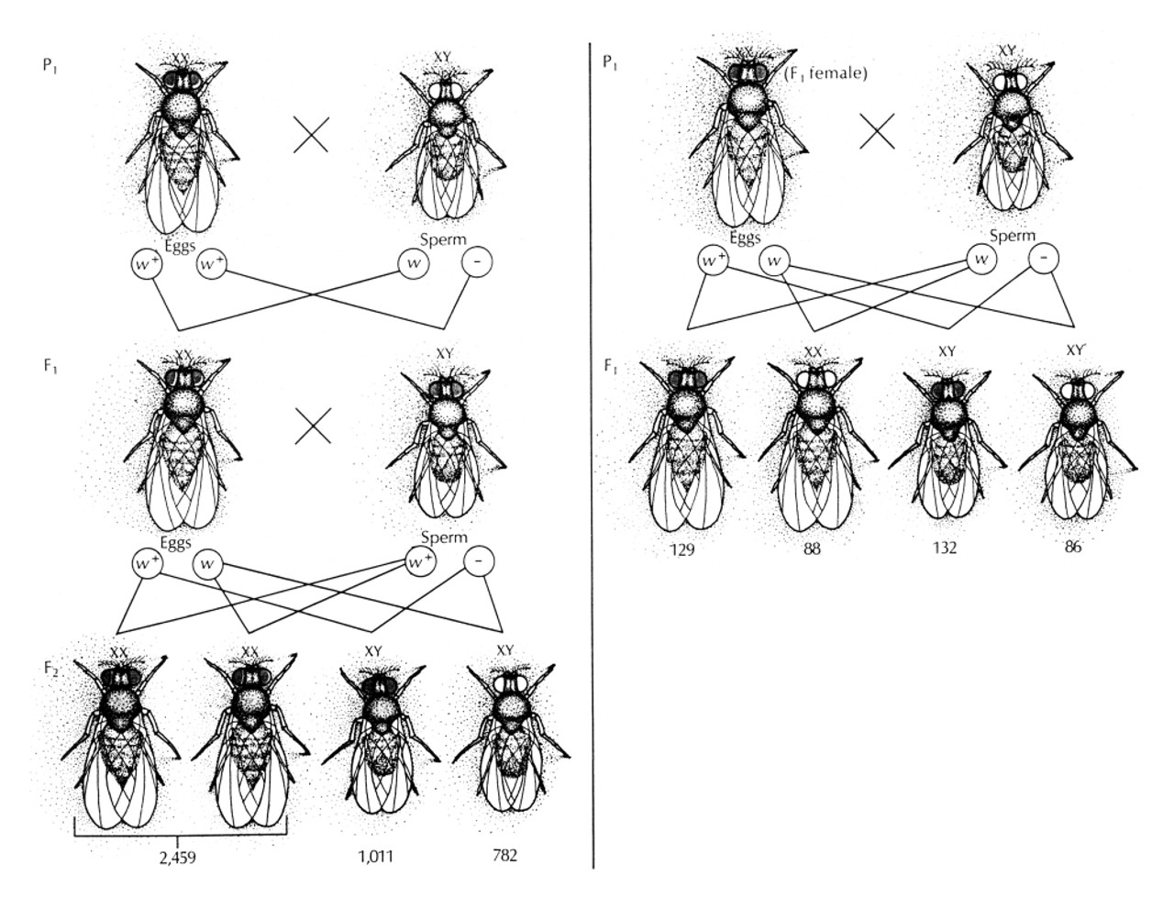
I. QUY LUẬT DI TRUYỀN LIÊN KẾT
1. Thí nghiệm của Morgan
- Hiện tượng di truyền liên kết do nhà di truyền học nổi tiếng người Mĩ là Thomas Hunt Morgan (1866 – 1945) phát hiện đầu tiên trên ruồi giấm vào năm 1910.
Thomas Hunt Morgan

Slide 5
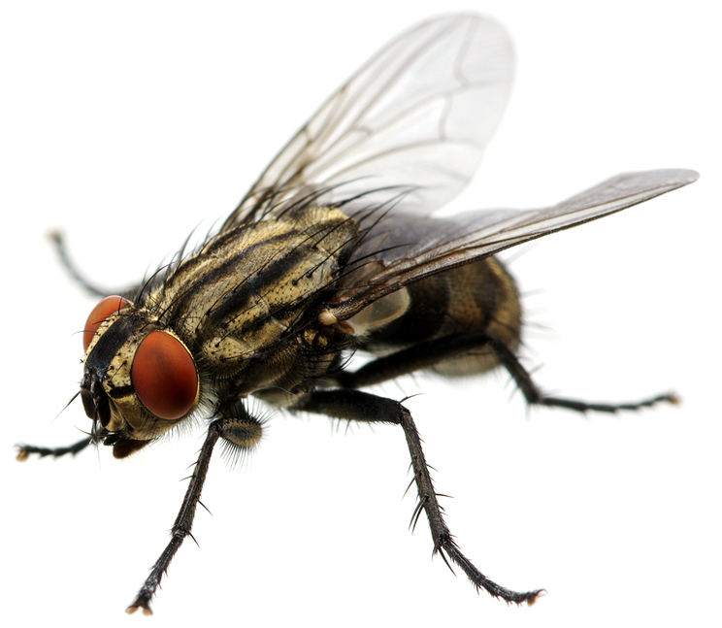
I. QUY LUẬT DI TRUYỀN LIÊN KẾT
1. Thí nghiệm của Morgan
- Hiện tượng di truyền liên kết do nhà di truyền học nổi tiếng người Mĩ là Thomas Hunt Morgan phát hiện đầu tiên trên ruồi giấm vào năm 1910.
- Morgan lựa chọn ruồi giấm là đối tượng nghiên cứu di truyền vì dễ nuôi trong ống nghiệm, số lượng con lớn, vòng đời ngắn (từ 10 đến 14 ngày đã cho 1 thế hệ), có nhiều biến dị dễ quan sát, số lượng NST ít (2n = 8).
Ruồi giấm (2n = 8)

Slide 6
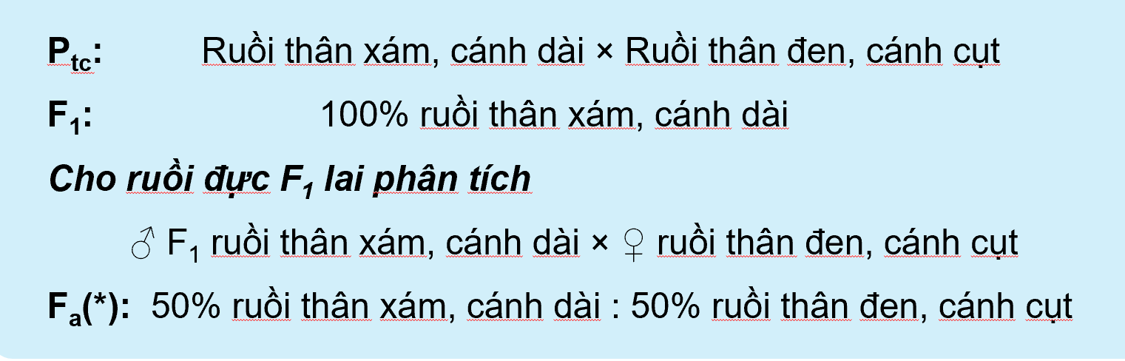
I. QUY LUẬT DI TRUYỀN LIÊN KẾT
1. Thí nghiệm của Morgan
Cách tiến hành và kết quả thí nghiệm của Morgan được trình bày dưới đây:
Hoạt động trang 194: Dựa vào kết quả thí nghiệm, trả lời các câu hỏi sau:
1. Phép lai trên gồm những tính trạng nào?
2. Trong phép lai trên, nếu các tính trạng di truyền theo quy luật di truyền của Mendel thì kết quả phép lai sẽ có bao nhiêu kiểu hình?
3. Em có nhận xét gì về sự di truyền của các tính trạng trong phép lai trên?

Slide 7
I. QUY LUẬT DI TRUYỀN LIÊN KẾT
1. Thí nghiệm của Morgan
1. Phép lai trên gồm những tính trạng nào?
Phép lai trên gồm 2 tính trạng là: tính trạng màu sắc thân (gồm 2 kiểu hình thân xám, thân đen) và tính trạng kích thước cánh (gồm 2 kiểu hình cánh dài, cánh cụt).
2. Trong phép lai trên, nếu các tính trạng di truyền theo quy luật di truyền của Mendel thì kết quả phép lai sẽ có bao nhiêu kiểu hình?
Trong phép lai trên, nếu các tính trạng di truyền theo quy luật di truyền của Mendel thì kết quả phép lai sẽ có 4 kiểu hình với tỉ lệ 1 : 1 : 1 : 1.

Slide 8
I. QUY LUẬT DI TRUYỀN LIÊN KẾT
1. Thí nghiệm của Morgan
3. Em có nhận xét gì về sự di truyền của các tính trạng trong phép lai trên?
Nhận xét về sự di truyền của các tính trạng trong phép lai trên: Trong phép lai của Morgan, tính trạng thân xám luôn di truyền cùng cánh dài, tính trạng thân đen luôn di truyền cùng cánh cụt; hai cặp gene quy định hai tính trạng này không phân li độc lập, nghĩa là hai cặp gene này không nằm trên hai cặp NST tương đồng khác nhau mà cùng nằm trên một cặp NST tương đồng và di truyền cùng nhau.

Slide 9
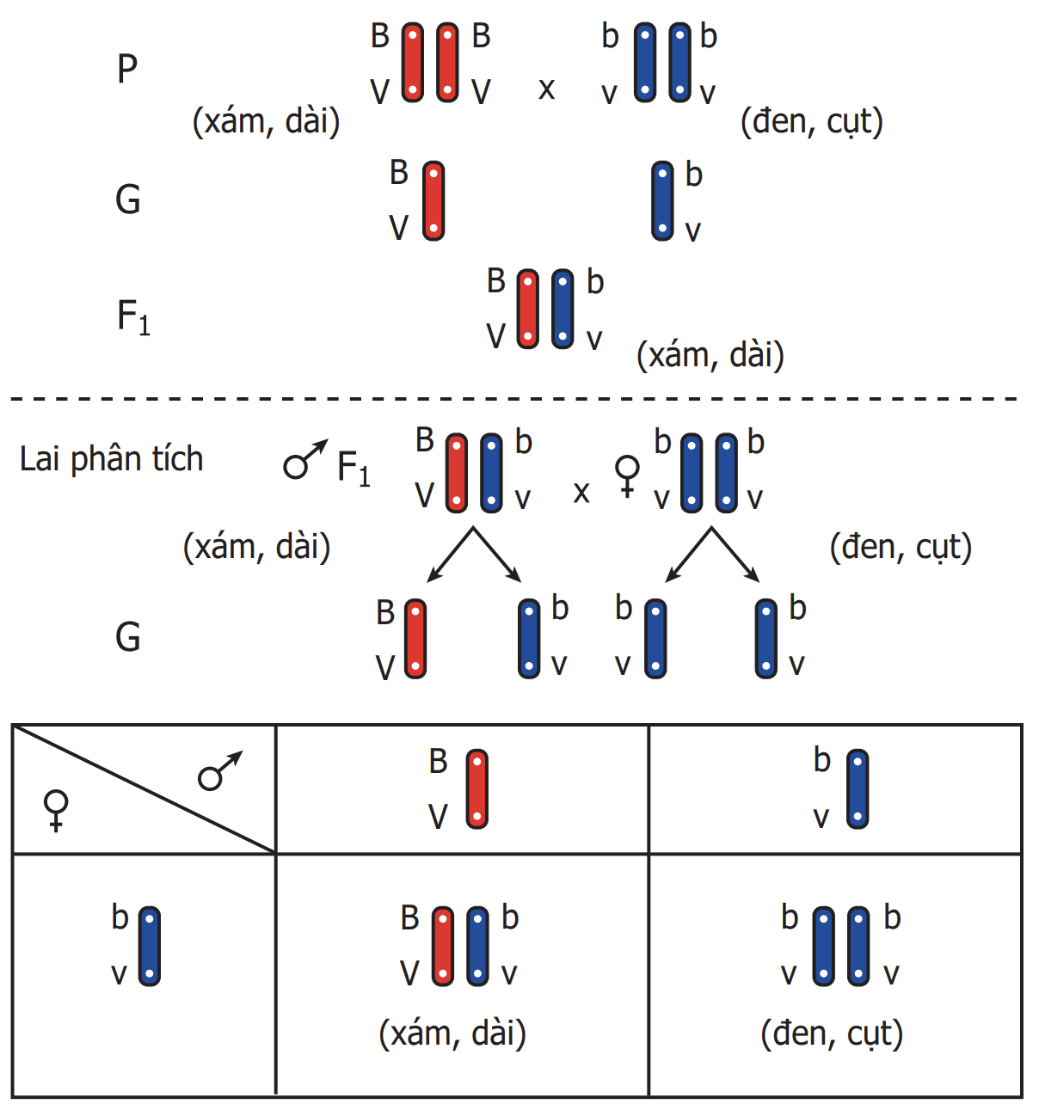
I. QUY LUẬT DI TRUYỀN LIÊN KẾT
2. Giải thích thí nghiệm
P thuần chủng, F₁ thu được 100% ruồi thân xám, cánh dài, nên thân xám và cánh dài là tính trạng trội, thân đen và cánh cụt là tính trạng lặn.
Ở ruồi giấm, gọi:
gen B quy định thân xám,
gen b quy định thân đen;
gen V quy định cánh dài;
gen v quy định cánh cụt.

Slide 10
I. QUY LUẬT DI TRUYỀN LIÊN KẾT
2. Giải thích thí nghiệm
Câu hỏi 1. Vì sao cơ thể F₁ trong thí nghiệm của Morgan giảm phân chỉ hình thành hai loại giao tử?
Cơ thể F₁ trong thí nghiệm của Morgan giảm phân chỉ hình thành hai loại giao tử vì hai cặp gene quy định hai tính trạng màu sắc thân và chiều dài cánh cùng nằm trên một cặp NST tương đồng và phân li cùng nhau khi giảm phân hình thành giao tử. Do đó, F₁ giảm phân chỉ tạo 2 loại giao tử.

Slide 11
I. QUY LUẬT DI TRUYỀN LIÊN KẾT
2. Giải thích thí nghiệm
Câu hỏi 2. Trình bày khái niệm di truyền liên kết
Khái niệm di truyền liên kết: Di truyền liên kết là hiện tượng các gene quy định các tính trạng cùng nằm trên một NST có xu hướng di truyền cùng nhau trong quá trình giảm phân.

Slide 12
I. QUY LUẬT DI TRUYỀN LIÊN KẾT
2. Giải thích thí nghiệm
Câu hỏi 3. Dựa vào kiến thức đã học, phân biệt quy luật di truyền liên kết với quy luật di truyền phân li độc lập
Bảng 45.1. Phân biệt di truyền liên kết với di truyền phân li độc lập
Quy luật di truyền Đặc điểm phân biệt | Liên kết gene | Phân li độc lập
Sự di truyền các tính trạng | ? | ?
Sự phân bố của các gene quy định các tính trạng | ? | ?
Biến dị tổ hợp ở đời con

Slide 13
I. QUY LUẬT DI TRUYỀN LIÊN KẾT
2. Giải thích thí nghiệm
Quy luật di truyền Đặc điểm phân biệt | Liên kết gene | Phân li độc lập
Sự di truyền các tính trạng | Các tính trạng thường xuyên đi cùng nhau | Các tính trạng di truyền độc lập
Sự phân bố của các gene quy định các tính trạng | Các cặp gene quy định các tính trạng cùng nằm trên một cặp NST tương đồng | Các cặp gene quy định các tính trạng nằm trên các cặp NST tương đồng khác nhau
Biến dị tổ hợp ở đời con | Hạn chế sự xuất hiện biến dị tổ hợp, nhưng đảm bảo cho sự di truyền bền vững nhóm tính trạng luôn đi cùng với nhau, giúp duy trì sự ổn định của loài | Làm xuất hiện nhiều biến dị tổ hợp, là một trong những nguyên nhân giải thích sự đa dạng, phong phú của các loài sinh sản hữu tính

Slide 14
II. ỨNG DỤNG DI TRUYỀN LIÊN KẾT
Di truyền liên kết đảm bảo sự di truyền bền vững của nhóm tính trạng luôn đi cùng với nhau, nên trong chọn giống, người ta có thể ứng dụng để chọn được những nhóm tính trạng tốt luôn đi cùng với nhau, phù hợp với mục tiêu sản xuất của con người.
Câu hỏi 2. Di truyền liên kết có ý nghĩa như thế nào trong nông nghiệp? Nêu ví dụ

Slide 15
II. ỨNG DỤNG DI TRUYỀN LIÊN KẾT
Trả lời:
- Chuyển gene để tạo thành nhóm gene quy định cây trồng có sức đề kháng với thuốc diệt cỏ, thuốc diệt côn trùng, tăng sản lượng hoặc nâng cao giá trị dinh dưỡng.
- Ở ngô, gene oy1 mã hóa enzyme tham gia tổng hợp diệp lục và gene orp2 mã hoá enzyme tham gia chuyển hóa tryptophan đều nằm trên cánh ngắn của nhiễm sắc thể số 10, sự liên kết của hai gene này được ứng dụng trong việc chọn lọc các giống ngô có khả năng quang hợp và chuyển hóa tryptophan cao, tích luỹ nhiều chất dinh dưỡng nhằm tăng năng suất cây trồng.

Slide 16
BÀI TẬP VỀ NHÀ
Câu 1.
Ở cà chua, allele A quy định thân cao, allele a quy định thân thấp; allele B quy định quả tròn, allele b quy định quả bầu dục. Cho lai giống cà chua thân cao, quả tròn thuần chủng với giống cà chua thân thấp, quả bầu dục. Hãy xác định tỉ lệ phân li kiểu hình ở F₁ và F₂ trong 2 trường hợp:
Trường hợp 1: Hai cặp gene Aa và Bb nằm trên 2 cặp NST tương đồng khác nhau.
Trường hợp 2. Hai cặp gene Aa và Bb cùng nằm trên một cặp NST tương đồng.

Slide 17
BÀI TẬP VỀ NHÀ
Câu 2. Ở một loài thực vật, xét cơ thể có hai cặp gene nằm trên một cặp NST tương đồng có kiểu gene Ab/aB. Cơ thể trên giảm phân tạo ra bao nhiêu loại giao tử? Chọn 1 trong các phương án đúng.
A. 2. B. 4. C. 8. D. 1
Câu 3. Ở một loài thực vật, khi cho cây có kiểu hình thân cao, hoa đỏ dị hợp hai cặp gene tự thụ phấn thu được thế hệ con có tỉ lệ kiểu hình 1 cây thân cao, hoa trắng : 2 cây thân cao, hoa đỏ : 1 cây thân thấp, hoa đỏ. Giải thích kết quả thí nghiệm trên.

Slide 18
HƯỚNG DẪN
Câu 1.
Trường hợp 1: F₁ đồng tính, kiểu hình thân cao, quả tròn. F₂ có 4 kiểu hình với tỉ lệ: 9 thân cao, quả tròn: 3 thân cao, quả bầu dục: 3 thân thấp, quả tròn: 1 thân thấp, quả bầu dục.
Trường hợp 2: F₂ có 2 kiểu hình với tỉ lệ: 3 thân cao, quả tròn: 1 thân thấp, quả bầu dục.
Câu 2. A.
Câu 3. Nếu theo quy luật Mendel, cơ thể gồm hai cặp gene dị hợp Aa, Bb tự thụ phấn thì thể hệ con thu được 4 kiểu hình với tỉ lệ 9 : 3 : 3 : 1 chứ không phải 3 kiểu hình với tỉ lệ 1 : 2 : 1. Vậy, trường hợp này hai cặp gene phải cùng nằm trên một cặp NST tương đồng.

Slide 19
Em đã học
Di truyền liên kết là hiện tượng các gene quy định các tính trạng cùng nằm trên một NST có xu hướng di truyền cùng nhau trong quá trình giảm phân.
Các tính trạng do các gene trên một NST quy định luôn di truyền cùng nhau tạo thành nhóm tính trạng di truyền liên kết. Trong chọn giống, có thể ứng dụng di truyền liên kết để chọn được những nhóm tính trạng tốt luôn di truyền cùng nhau, phù hợp với mục tiêu sản xuất của con người.
Di truyền phân li độc lập làm xuất hiện các biến di tổ hợp, tạo ra sự đa dạng cho sinh giới, còn di truyền liên kết hạn chế biến dị tổ hợp, đảm bảo cho sự di truyền bền vững của nhóm tính trạng.

Slide 20

TRẮC NGHIỆM ÔN TẬP
Chọn 1 trong các phương án A, B, C, D

Slide 21
Câu 1. Phát biểu nào dưới đây là đúng về liên kết gene?
A. Trong tế bào, các gene luôn di truyền cùng nhau thành một nhóm liên kết.
B. Liên kết gene đảm bảo sự di truyền bền vững của từng nhóm tính trạng.
C. Liên kết gene làm tăng sự xuất hiện biến dị tổ hợp.
D. Ở tất cả các loài động vật, liên kết gene chỉ có ở giới đực mà không có ở giới cái.
Câu 2. Hiện tượng nhiều gene cùng phân bố trên chiều dài của nhiễm sắc thể hình thành nên
A. nhóm gene liên kết. B. cặp nhiễm sắc thể tương đồng.
C. các cặp gene tương phản. D. nhóm gene độc lập.

Slide 22
Câu 3. Di truyền liên kết có thể xảy ra khi nào?
A. Khi cặp bố mẹ thuần chủng và khác nhau bởi hai cặp tính trạng tương phản.
B. Khi không có hiện tượng di tuyền liên kết với giới tính.
C. Khi các cặp gene quy định các tính trạng nằm trên cùng một cặp nhiễm sắc thể tương đồng.
D. Khi các gene nằm trên các cặp nhiễm sắc thể khác nhau.
Câu 4. Ai là người phát hiện ra hiện tượng di truyền liên kết ở sinh vật?
A. Mendel. B. Morgan.
C. Darwin. D. Paplop.

Slide 23


